Slide 1

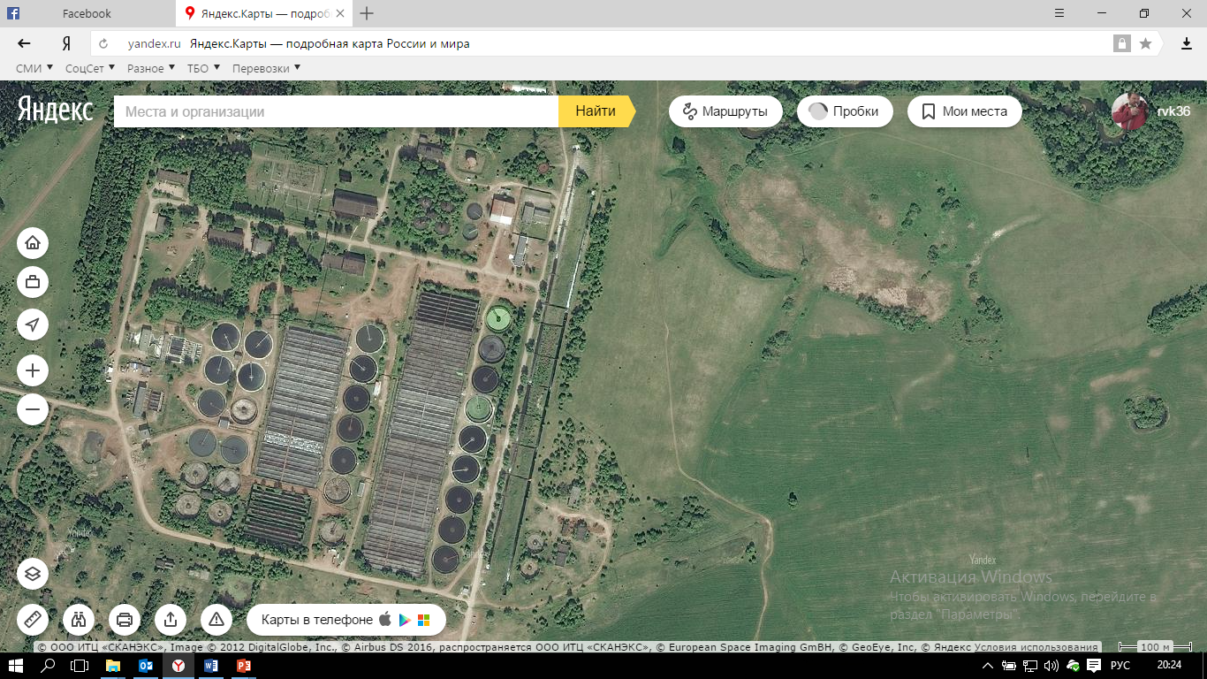
Проект комплексной обработки отходов (осадков) биологических очистных сооружений ООО «НОВОГОР-Прикамье» и твердых коммунальных отходов, образующихся на территории г. Пермь
Группа компаний ЭКО-Пермь
www.eco-best.ru
ООО «Экопроцессинг» ООО «СПТ» ООО ТД«ЭкоБэст»

Slide 2
Группа компаний ЭКО-Пермь
ООО «Экопроцессинг» осуществляет свою деятельность на рынке услуг по сбору, транспортировке, утилизации отходов, образующихся в результате очистки сточных вод, более 6 лет. Наша организация обладает собственным парком автомобильной и специализированной техники, необходимой для обеспечения технологических процессов для утилизации отходов.
ООО «ТД«ЭкоБэст» – одна из крупнейших компаний г. Перми, работающих в сфере обращения с коммунальными отходами более 8 лет. С нами работают более 3000 клиентов Перми и Пермского края. Ежегодно мы вывозим более 300 тысяч тонн коммунальных отходов. Парк состоит из современной специализированной техники зарубежного и Российского производства. Компании являются соучредителем Ассоциации операторов по обращению с отходами Пермского края.
ООО «Современные пиролизные технологии» осуществляет разработку и внедрение интенсивных методов обработки и обезвреживания осадков сточных вод с использованием термических процессов.

Slide 3
Объект комплексной обработки
В распоряжении группы компаний имеется земельный участок, на котором создается комплекс по совместной обработке илов очистных сооружений и твердых коммунальных отходов. Для совместной обработки в основу комплекса должны входить три основные составляющие:
Сортировка ТКО;
Площадки компостирования
Установка термической обработки осадка сточных вод.
Преимуществом данного участка является непосредственная близость к очистным сооружениям г. Перми, что позволяет значительно упростить логистику.

Slide 4
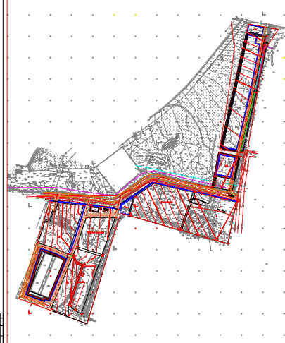
Планируемые мощности
Площадка компостирования – 20-60 тыс. м.куб. в год, 5 га. (15-35 тыс. м.куб. осадка).
Комплекс термического обезвреживания осадка сточных вод мощностью – 70-75 тыс. м. куб. в год.
Станция приемки и сортировки ТКО – 80 тыс. тонн в год, 5 га.
Обезвоживание осадка с использованием технологии «GeoTube» (20 тыс м.куб. в год – обработка накопленного на иловых картах осадка).

Slide 5
Комплексная схема обращения с отходами.
Комплексная схема обращения, позволяющая оптимизировать издержки, построена на совместной обработке 2 видов отходов:
Илы очистных сооружений
Твердые коммунальные отходы.
Илы, поступающие с очистных сооружений, делятся на две части: первая часть направляется на площадки компостирования, вторая на установку термического обезвреживания. Зольный остаток, полученный в результате прохождения цикла термической обработки, также направляется на площадки компостирования и в расчетной пропорции перемешивается с илами, способствуя повышению адгезии в компосте.
Оборудование и технология термического обезвреживания разработаны и запатентованы в РФ, направлены на замещение аналогичных импортируемых установок.
В результате сортировки ТКО отбирается органический отсев, который в дальнейшем также направляется на площадки компостирования и перемешивается с илами и золой, являясь при этом структуратором.
В итоге все три вида отходов (их производные) оказываются на одной площадке компостирования и перемешиваются в пропорциях, установленных специально разработанным регламентом. Результатом производства является технический грунт, пригодный для пересыпки полигонов, строительства дорог.
При оснащении линии сортировки оборудованием для производства твердого топлива RDF, данная топливная фракция направляется на установки термического обезвреживания для получения избыточного тепла и дальнейшей генерации электроэнергии.

Slide 6
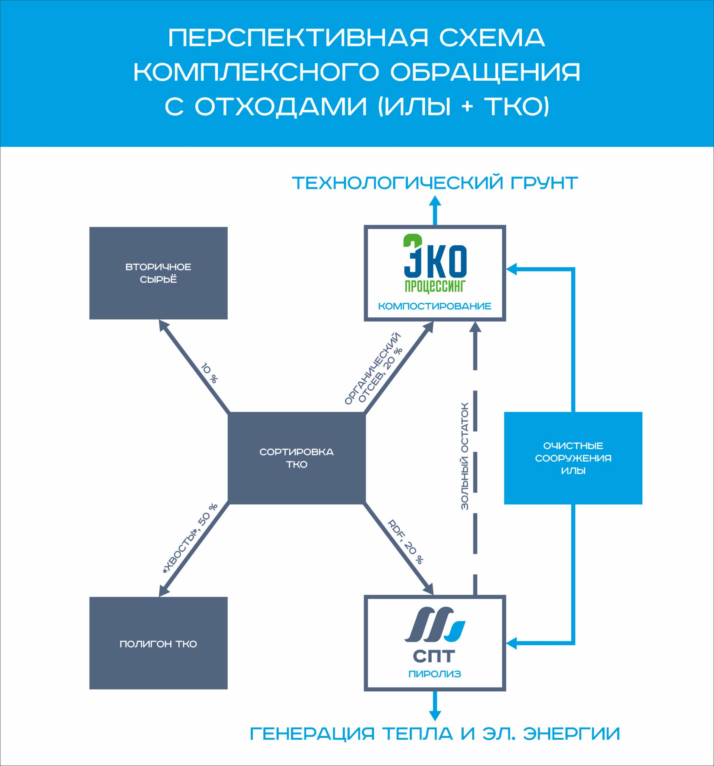
Комплексная схема обращения с отходами.

Slide 7
Готовность проекта
Участок передан в долгосрочную аренду группе команий «ЭКО».
Разрешенное использование – строительство объектов временного хранения, размещения и обезвреживания отходов, расположенных в 1-километровой санитарно-защитной зоне.
Завершены проектные работы по размещеню объекта. Осуществлено подключение к существующим локальным инфраструктурным сетям.
Получено заключение государственной экологичекской экспертизы Росприроднадзора.
Проведены пусконаладочные работы на установке термической обработки ОСВ.
Построена первая очередь площадок компостирования.
Ведется проектирование участка сортировки.

Slide 8
Термическая утилизация осадка сточных вод
ООО «Современные пиролизные технологии»
Экологичность достигается благодаря раздельным стадиям переработки. Высокотемпературное дожигание пиролизного газа эффективно разлагает диоксины, дает выход безвредных газов и минимальное количество пыли;
Благодаря тому, что установка находится под отрицательным давлением, обеспечивается дополнительная безопасность переработки, полная взрывозащищенность;
Процесс утилизации проходит неприрывно и регулируется автоматикой:
Комплекс не требует подвода энергии и может быть источником тепловой энергии;
Комплекс может перерабатывать материал с разной степенью влажности в зависимости от состояния исходного ОСВ;
Эффективное сокращение объема переработки ОСВ составляет от 10 до 25 раз;
Все компоненты комплекса изготавливаются в России, производительность масштабируется под нужды заказчика.

Slide 9
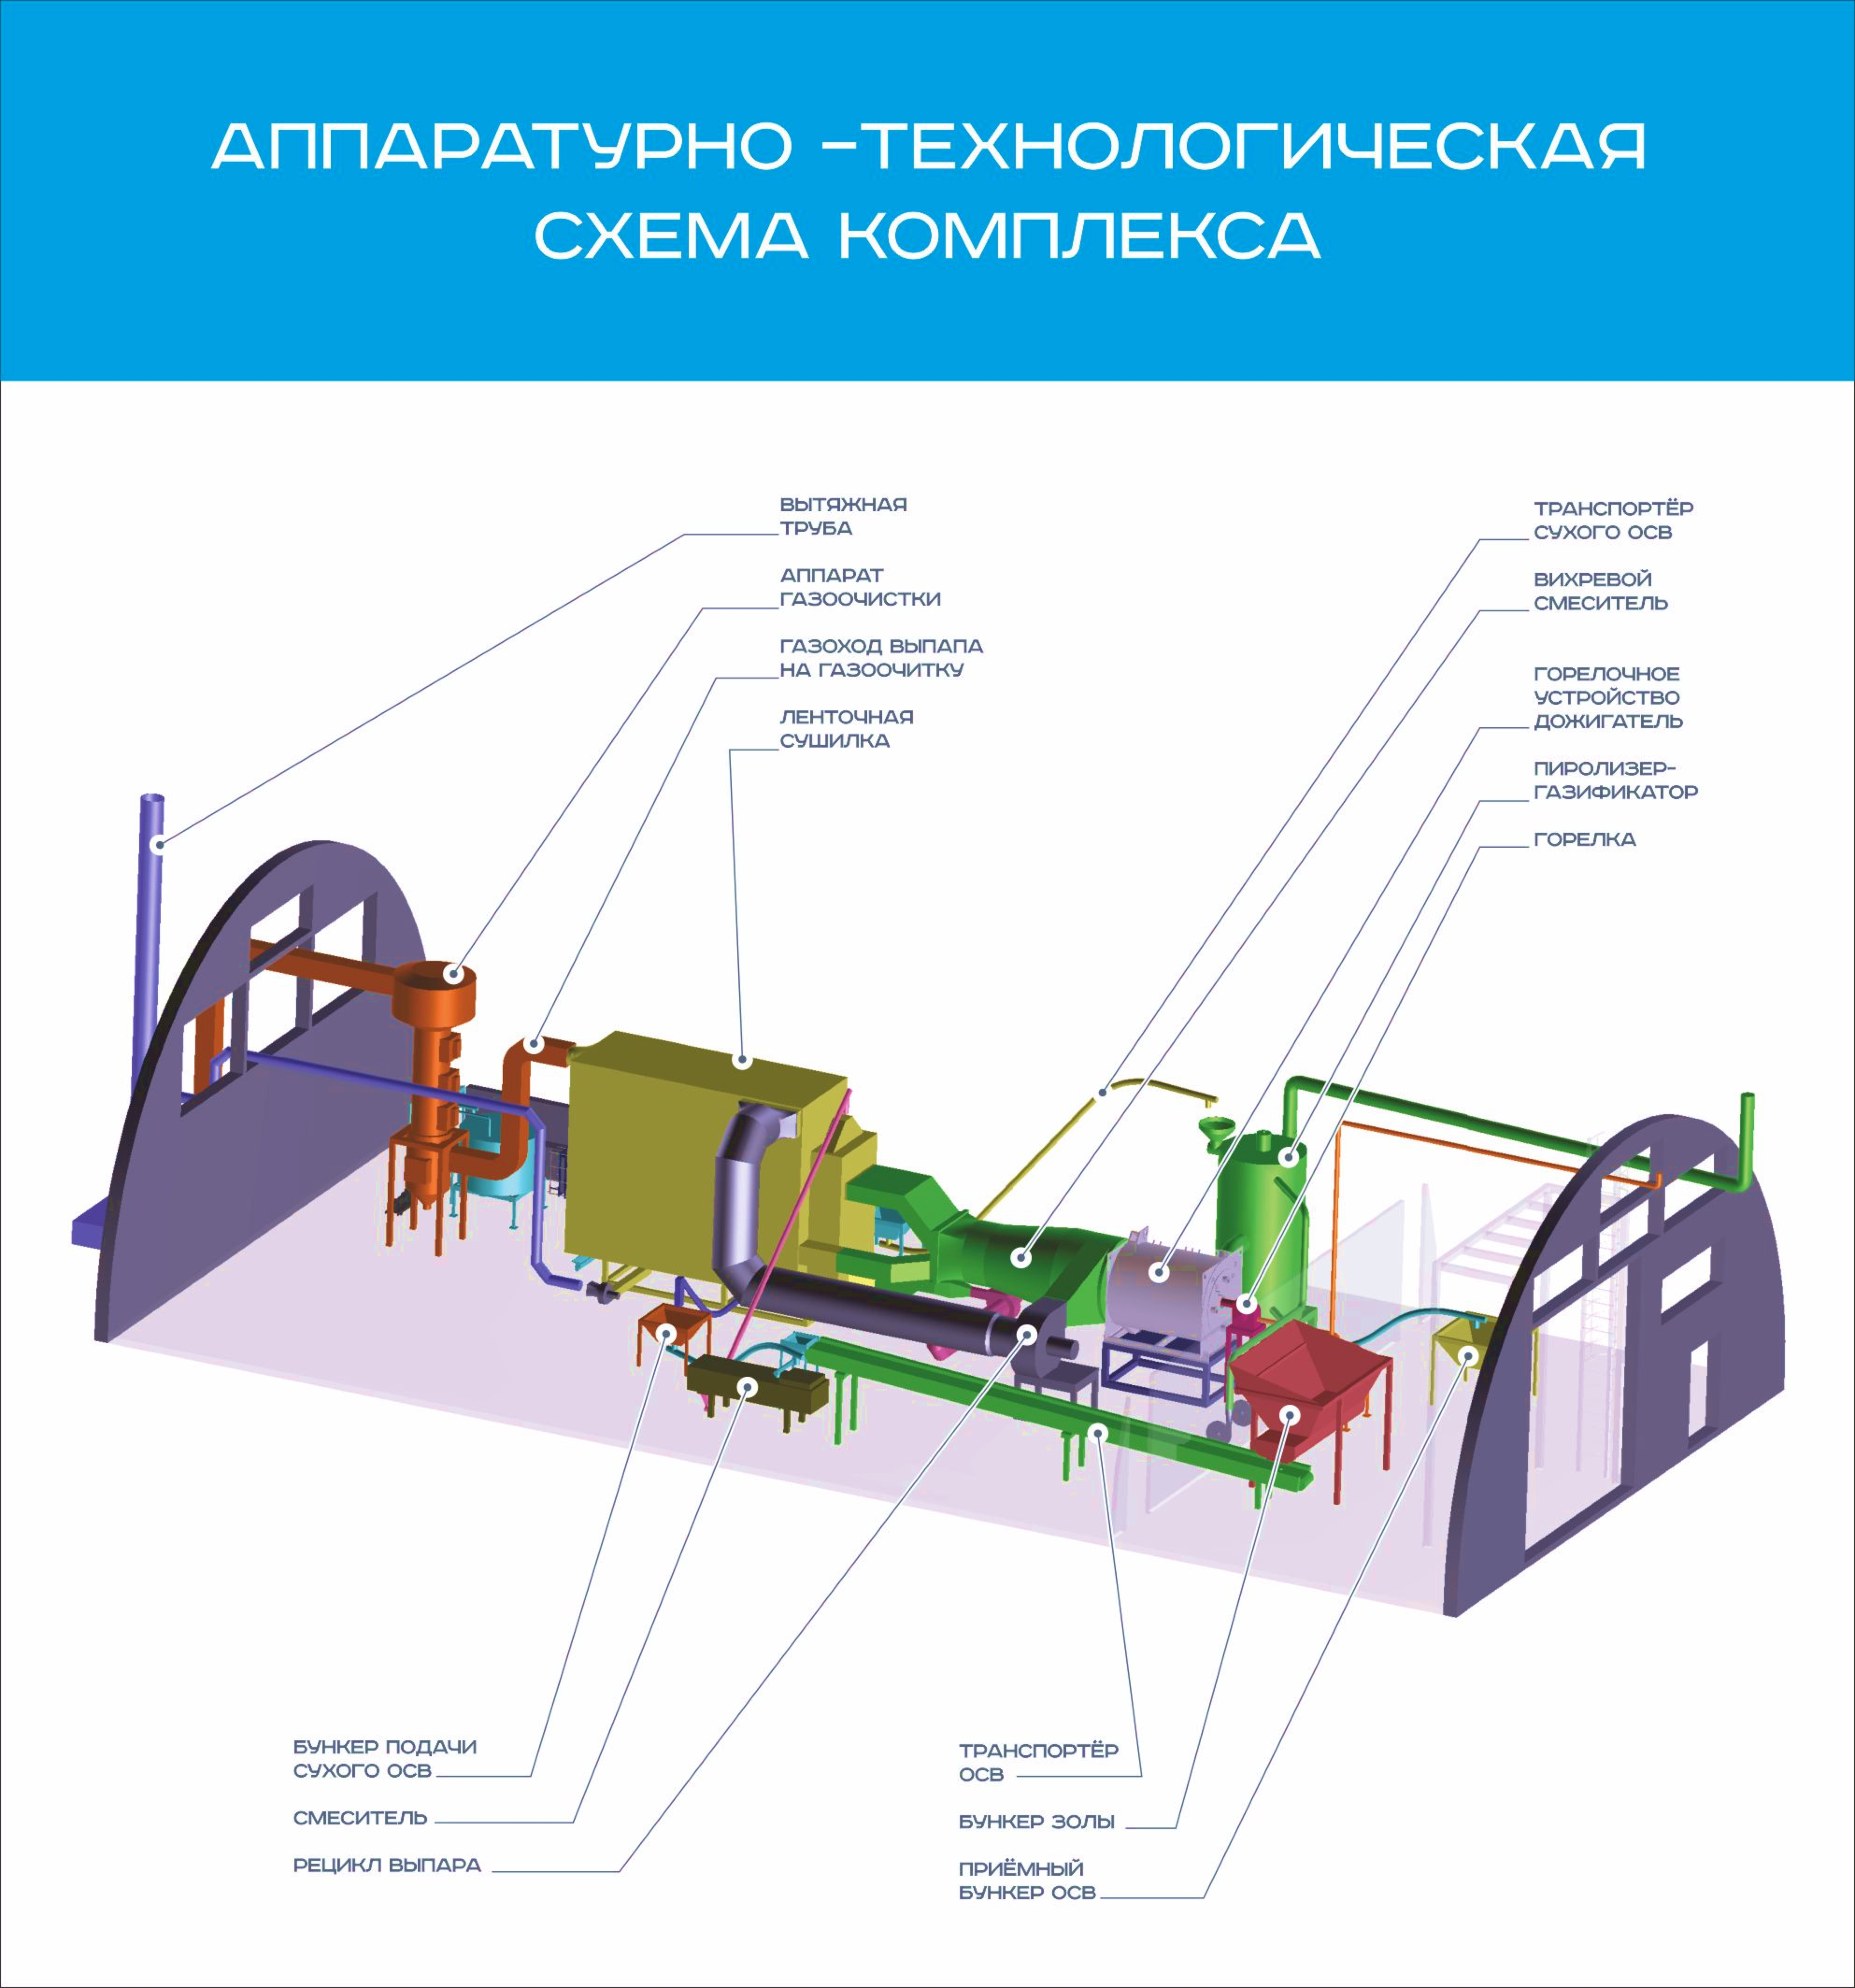

Slide 10
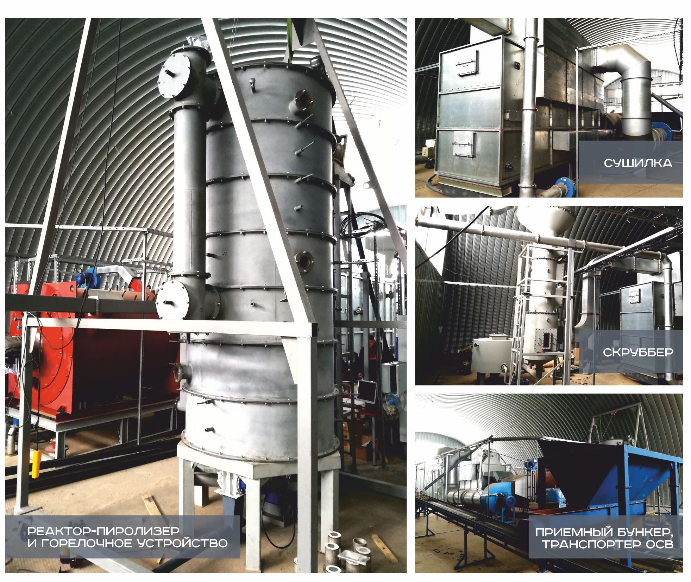

Slide 11
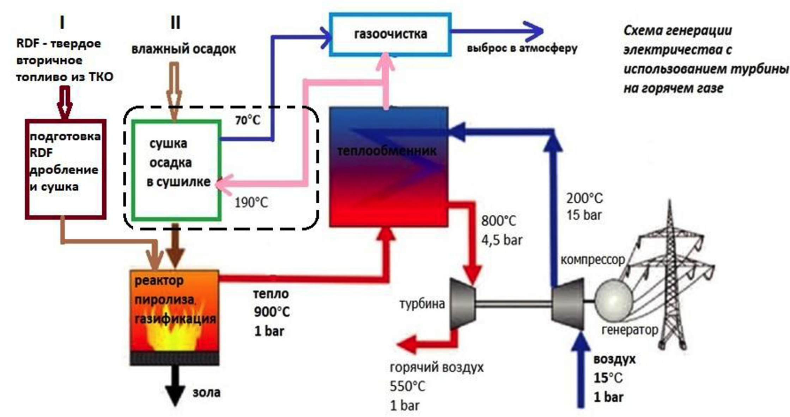
Перспективная схема термической обработки ОСВ с генерацией электроэнергии

Slide 12
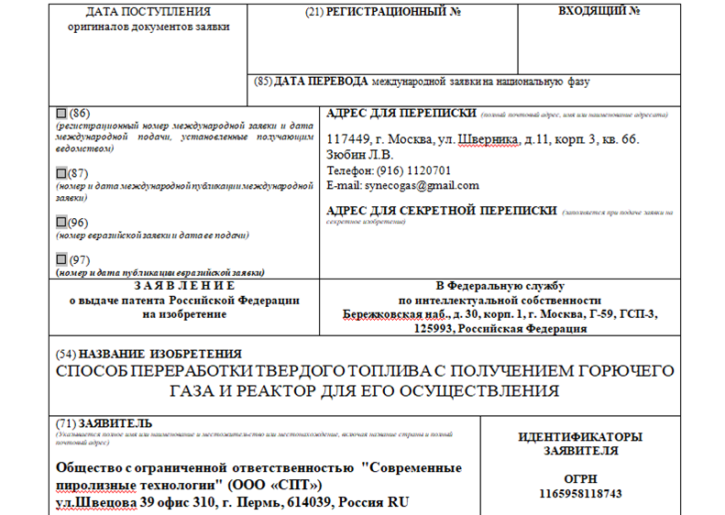
ООО «Современные пиролизные технологии»
получило патент на изобретение «Способ
переработки твердого топлива с получением
горючего газа и реактор для его осуществления

Slide 13
Компостирование
В настоящее время компания «Экопроцессинг» завершила строительство первой очереди площадок компостирвания и находится в процессе получения лицензии.
Компостирование ОСВ совместно с органической составляющей ТКО позволит уменьшить объем отхода, а также понизить класс опасности. При правильной подготовке материала и соблюдении регламента, в результате процесса компостирования образовывается продукт - технологический грунт, пригодный для пересыпки полигонов, рекультивации земель и дорожного строительства.

Slide 14
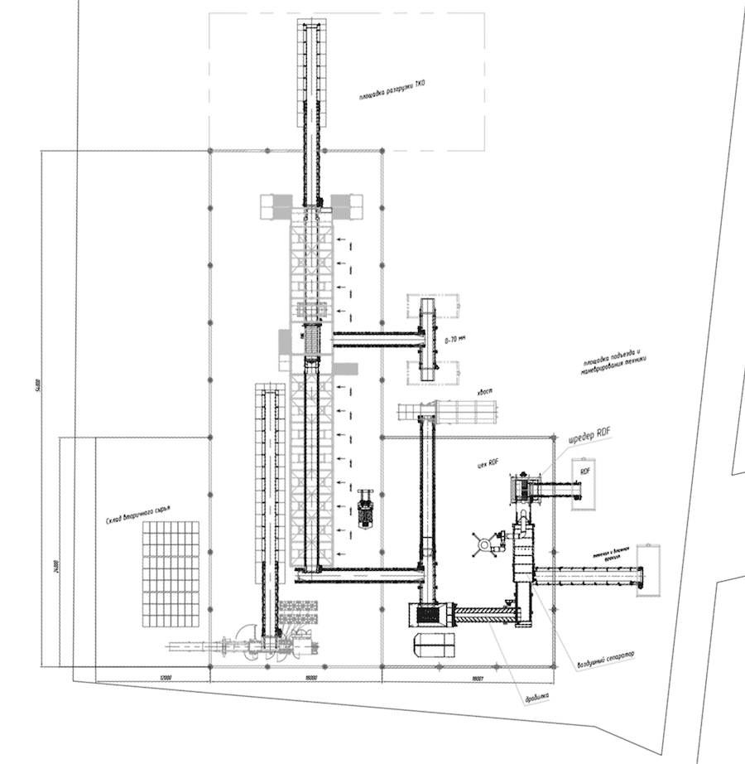
Цех сортировки
Закрытые цеха позволяют избежать распространения мусора по территории, а также предотвращают контакт с осадками, что положительно сказывается на качестве процесса.
Планируемая мощность – 80 тысяч тонн в год.
Режим работы – 16 ч/сутки.
Более 50 новых рабочих мест.
Цех сортировки с RDF

Slide 15
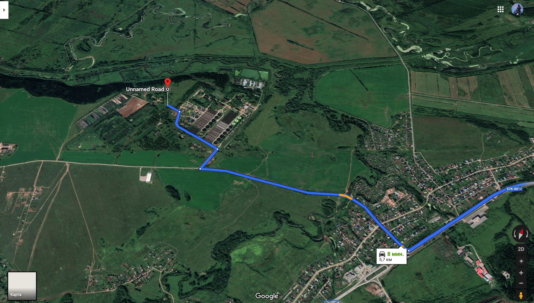
Планируемая схема движения автотранспорта по территории Пермского района после запуска комплекса
ТКО будут завозиться с мусороперегрузочных станций мусоровозами большой грузоподъемности.
Объем хвостов сортировки будет уменьшен путем сжатия в автоматических прессах.
Расчетный транспортный поток: 1-2 мусоровоза в час в дневные часы.
Пермь
Автомобили Баварии
Площадка сортировки

